Slide 1

İLETİŞİM FAKÜLTESİ
RADYO, TV VE SİNEMA BÖLÜMÜ
RTS213 – İletişim Psikolojisi
Dr.Öğr. Üyesi M. Nur ERDEM

Slide 2

İletişim Psikolojisi Kavram Ve Kapsamı
RTS213 – İletişim Psikolojisi
Hafta-1

Slide 3
Dersin Konusu ve Kapsamı
İletişim disiplinlerarası bir bilim dalıdır.
Sosyoloji, antropoloji, dilbilim vb. pek çok alandan etkilendiği gibi psikoloji ve sosyal psikoloji alanları ile de yakından ilişkilidir.
Bu ders kapsamında ise iletişim süreçleri içerisinde, özellikle psikolojinin rolü üzerine odaklanılacaktır.
Bireyin içsel iletişimi, kişilerarası iletişim, grup iletişimi ve toplumsal ilişkiler ağına psikolojik bir bakış açısı yöneltmek hedeflenmektedir.
Böylelikle iletişimi etkileyen psikolojik faktörlerin ortaya konması ve sağlıklı iletişim ortamının nasıl oluşacağının açıklanması amaçlanmaktadır.

Slide 4
Ders İçeriği
Hafta
Dersin tanıtımı,
İletişimin tanımı,
İletişimin temel öğeleri,
İletişimi etkileyen dışsal ve psikolojik etkenler,
İletişim psikolojisi kavram ve kapsamı.

Slide 5
Ders İçeriği
2. Hafta
İletişimi etkileyen dış etkenler olarak;
toplumsal yapı,
kültür,
sosyal psikolojik unsurlar.

Slide 6
Ders İçeriği
3. Hafta
İletişim ve psikoloji ilişkisi
Psikoloji alanının kısa tarihçesi
İletişim alanındaki önemi

Slide 7
Ders İçeriği
4. Hafta
Bilişsel Psikoloji kavramı, ortaya çıkışı
İletişim alanı ile ilişkisi

Slide 8
Ders İçeriği
5. Hafta
Algı, sosyal algı ve iletişim
Algı kavramı
Sosyal algı kavramı
İzlenim oluşturma
İnsanların kişilikleri hakkında izlenim oluşturma

Slide 9
Ders İçeriği
6. Hafta
Algı, sosyal algı ve iletişim
Temel kişilik özellikleri
Kişilik yargıları ve düşülen yanılgılar
Atıf Kuramı, Uyuşan Çıkarsamalar Kuramı, Birlikte Değişim Kuramı

Slide 10
Ders İçeriği
8. Hafta
Benlik (id, ego, süper ego ve kendicilik)
Gruplama ve sosyal algı

Slide 11
Ders İçeriği
9. Hafta
Kişilerarası iletişim
Çıkar
Çatışma

Slide 12
Ders İçeriği
10. Hafta
- Etkili iletişim ve temel prensipleri

Slide 13
Ders İçeriği
11. Hafta
Sözlü iletişim
Sözsüz iletişim
. Beden dili
. Jest ve mimikler
. Mekan kullanımı
. Aksesuar kullanımı

Slide 14
Ders İçeriği
12. Hafta
- Etkin dinleme

Slide 15
Ders İçeriği
13. Hafta
İletişimde temel engeller
. Kişilik farklılıkları
. Algılama farklılıkları
. Eğitim farklılıkları
. Dil farklılıkları
. Sosyal, kültürel ve çevre farklılıkları
. Fiziksel görünüm
. İhtiyaçlar

Slide 16
Ders İçeriği
14. Hafta
- Genel değerlendirme

Slide 17
İletişim Nedir?
Enformasyon, düşünce, tutum ve duyguların bir kişiden veya gruptan ötekine (ya da diğerlerine) özellikle semboller yoluyla iletilmesidir.
İletişim gönderiler aracılığıyla kurulan sosyal etkileşim olarak tanımlanabilir.

Slide 18
İletişim Nedir?
Merih Zıllıoğlu’na göre;
“Tüm insan etkinlikleri iletişimle sürdürülür ve değiştirilir. Bireyler doğuşta hazır buldukları bu iletişim ağları içinde birbirleriyle şeyler, olgular ve olaylar hakkında biçimlenmiş ya da kendilerinin biçimledikleri anlamların değiş tokuşunu yaparlar, ilişkilerini düzenler. İletişim toplum yaşamı içinde kurulan insan ilişkilerinde paylaşılan ve geliştirilen anlamların mekanda taşınmasını, zamanda korunmasını sağlar”.

Slide 19
İletişim Nedir?
İnsanlar arası iletişim bilinçli olarak gerçekleştirilen faaliyetlerden oluşur.
İnsanlar, kodlar sistemi oluşturur, bu sistemi öğrenir, gelecek nesillere aktarır.
İletişim kaçınılmazdır.
İletişim, etkileşimin olduğu herhangi bir çevrede gerçekleşmekte ve geri besleme ile de sürdürülebilmektedir; dinamiktir.
Sözlü, sözsüz, yazılı, görsel, işitsel pek çok iletişim kurma biçimi vardır.

Slide 20
İLETİŞİMİN TEMEL ÖĞELERİ
Gürültü İleti Kodlar
Kanal
Kaynak Hedef
Geri Bildirim Kodlar Gürültü

Slide 21
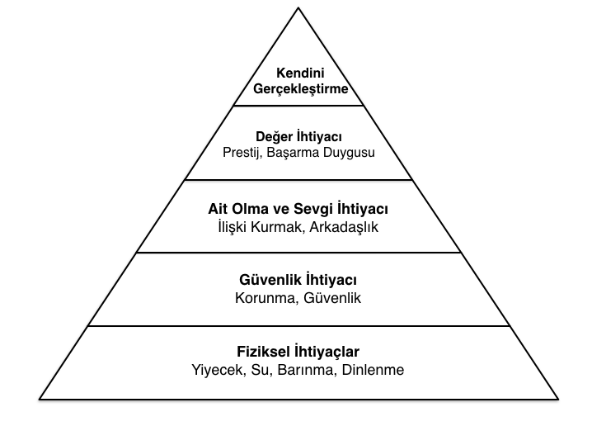
Neden İletişim Kurarız?

Slide 22
İletişim Psikolojisi
İnsanlar belirli bir toplumsal ve kültürel yapı içerisinde yaşamlarını sürdürmektedir.
Ve yaşamları boyunca her türden eylemlerini de bu iki yapı temelinde gerçekleştirirler.
Toplumsal yapı içerisinde sahip olduğumuz statü, roller, ait olduğumuz gruplar ve toplumsal sınıf, ve içinde yetiştiğimiz kültür davranışlarımızı etkiler.

Slide 23
İletişim Psikolojisi
Yanı sıra içine doğduğumuz kültürel yapı davranış biçimlerimizi etkiler.
Söz konusu unsurlar iletişim kurma biçimlerimizi de şekillendirir.
Toplumsal ve kültürel yapılar iletişimi etkileyen dışsal etkenlerdir.

Slide 24
İletişim Psikolojisi
Öte yandan, iletişim kurma biçimlerini etkileyen bir diğer unsur bireyin psikolojik özellikleridir.
Psikoloji (veya ruh bilimi) davranışı ve zihni inceleyen bilim dalıdır (www.tdk.gov.tr)
Algı, dikkat, duygu, kişilik, davranış ve kişiler arası ilişkiler gibi olgular, psikolojinin ilgi alanı içerisindedir.

Slide 25
İletişim Psikolojisi
İletişim psikolojisi alanı da bu konular üzerine odaklanır.
Dışsal etkileri de göz ardı etmeden birey(ler)in iletişim kurmada yaşadıkları, algılama, dikkat, duygu durumu, empati kurabilme vb. süreçleri ele alır.
Yanı sıra kişilik özelliklerinin iletişimdeki rolü de iletişim psikolojisi alanının ilgisi dahilindedir.

